Slide 1
Een Revolution! De huidverzorging van baby’s zal nooit meer hetzelfde zijn
Isabel Sandra
Laboratoires Expanscience

Slide 2
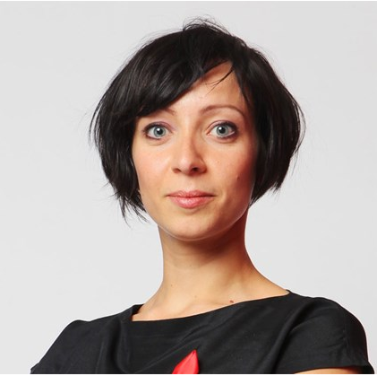
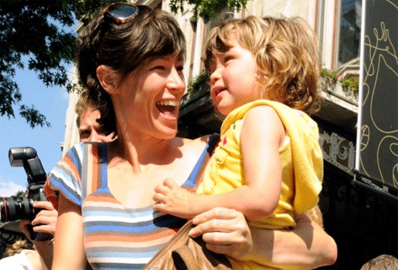
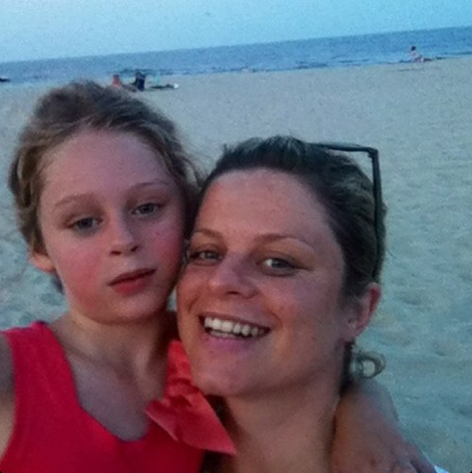
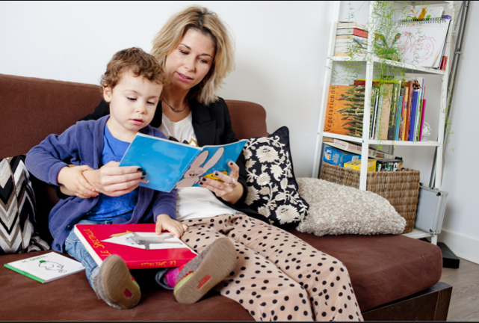
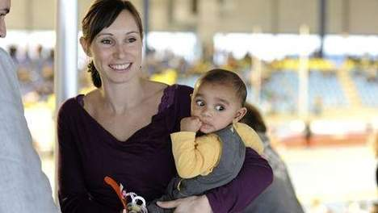

Slide 3
MUSTELA EEN NIEUW HOOFDSTUK BEGINT…..
3
Notes:
Bonjour à toutes et à tous. Vous l’avez compris avec la présentation de l’équipe IRD, une nouvelle page se tourne pour Mustela…
3

Slide 4
WERELD INNOVATIE
10 jaar fundamenteel ondezoek
6 patenten
15 publicaties en communicaties over
vooruitstrevende technologie
Mustela ontketent een revolutie op het vlak van innovatie, ontwerp en ontwikkeling
van Baby producten door het verder ontdekken en implementeren van
de mysteries van de ontwikkeling van de babyhuid

Slide 5
Het nieuwe Mustela Bébé verhaal…..
5
Notes:
Bonjour à toutes et à tous. Vous l’avez compris avec la présentation de l’équipe IRD, une nouvelle page se tourne pour Mustela…
5

Slide 6
Het Mustela Bébé verhaal
Een wetenschappelijk verhaal
Een verhaal over veiligheid, natuurlijk !
Een zintuigelijk verhaal
Een verhaal van verantwoordelijkheid
Notes:
1. Capital émotionnel : clé car inhérent à la catégorie; spécialiste du bébé; rester fidèle à ce que l’on est; point à consolider
2. Innocuité / naturalité : un travail de fond sur le long terme; il n’y a jamais d’acquis ➔ inscrire la marque dans un schéma de progrès permanent sur la naturalité
3. Expertise dermato à remettre au cœur de MBB, à notre façon (en nous appuyant sur notre ancrage bébé + slide ‘expert’). 2 univers dans lequel nous ne voulons pas amener la marque : la froideur dermatologiques des marques blanches et la technicité à outrance (à la L’Oréal)
4. Démarche RSE : pas un avantage concurrentiel en soir; crédibilise et potentialise le discours

Slide 7
Avocado Perseose
Natuurlijk actief bestanddeel , afkomstig uit de verantwoorde bioteelt
Duurzame bevoorradingsketen
Eco-ontwikkeld procede en afkomstig van onze expertise in plantaardige biologie
Biomimetisch bestanddeel: samenhang en dialoog tussen de plantaardige biologie en de biologie van de huid
Volledige en unieke werking vanaf de oppervlakte tot in het diepste van de huid
Versterkt de huidbarrière en het niveau van hydratatie
Vecht tegen aggressies
Bewaardt het celkapitaal
7

Slide 8
Een primeur voor de marktleider van babyproducten
Zeer aangename texturen en geapprecieerd door onze gebruikers
Producten met gemiddeld 92% aan ingrediënten van natuurlijke oorsprong.
Uitsluiten van bepaalde ingrediënten.
Integratie van een uniek actief bestanddeel.
Zintuigelijk plezier
Integratie van de kennis verworven door E.V.E.I.L.S. en een actief bestanddeel, Avocado Perseose, in onze formules
Natuurlijkheid
Veiligheid
Doeltreffendheid & Tevredenheid
Producten met een bevredigend en performant resultaat
Resultaten van veiligheidstesten met zeer hoge scores
Notes:
Notre défi était d’intégrer l’ensemble de toutes ces exigences et contraintes dans nos nouvelles formules et nous voyons donc que :
- les résultats de test de sécurité sont toujours aussi bons
- nos produits intègrent désormais 92% d’ing. D’origine naturelle et intègre un principe actif unique d’origine nat.
- nos obtenons de vraies performances avec des résultats très satisfaisants et enfin
- nos textures sont très appréciées par les conso.
Et enfin nous avons intégrer les connaissances de nos recherches sur EVEIL et integrer egalement un actif naturel unique, le Perseose d’avocat au sein de nos formules
Je vous remercie de votre attention et je redonne la parole à Philippe pour la conclusion

Slide 9
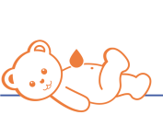
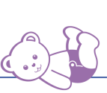
Mustela biedt een compleet gamma
BAD
Nieuwe segmenten
VERZORGING
TOILET
WELZIJN
LUIERWISSEL

Slide 10
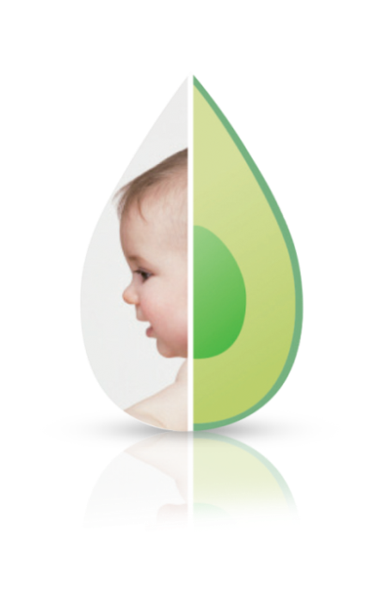
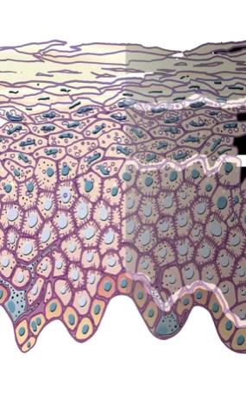
MUSTELA BEBE Dermatologische Expertise 10 jaar onderzoek
FUNDAMENTEEL ONDERZOEK
PLANTAARDIGE BIOLOGIE
BIOMIMETISME
FORMULERING
DOELTREFFENDHEID
VANAF DE BARRIERE
PLEZIER
NATUURLIJKHEID
Wereldprimeur Vanaf de geboorte
Beschermt
het celkapitaal
van de huid
Doeltreffendheid en hoge tolerantie
TOT AAN DE STAMCELLEN

Slide 11
Neem deel aan de REVOLUTIE!
Notes:
Bonjour à toutes et à tous. Vous l’avez compris avec la présentation de l’équipe IRD, une nouvelle page se tourne pour Mustela…

Slide 12
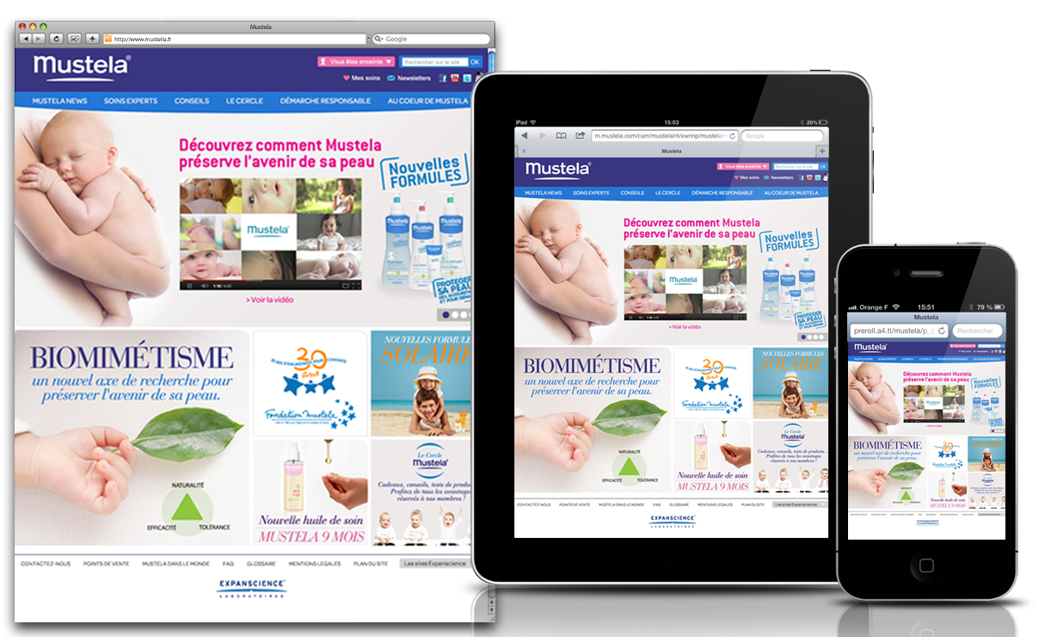
SEPTEMBER
Lancering Mustela op Facebook, Twitter & YouTube
Lancering nieuwe website & mobiele site

Slide 13
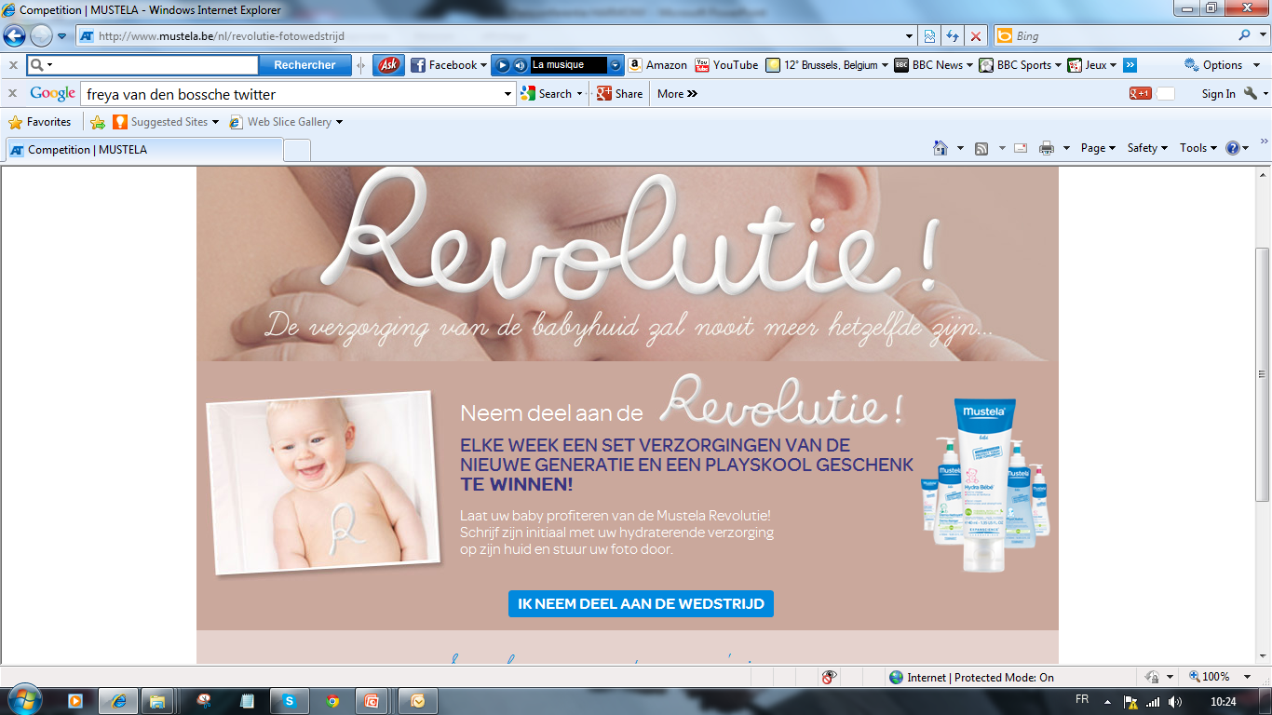
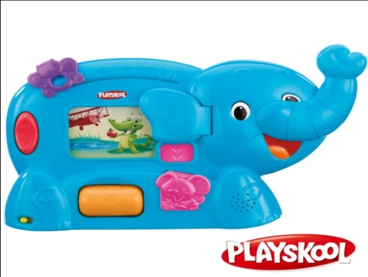
SEPTEMBER
Wedstrijd op www.mustela.be

Slide 14
OKTOBER 2013 = MUSTELA BEBE MAAND!!!
-15% op het volledige Mustela Bébé gamma!
Ongelimiteerd in hoeveelheid!
Bovenop de korting door de apotheker!

Slide 15
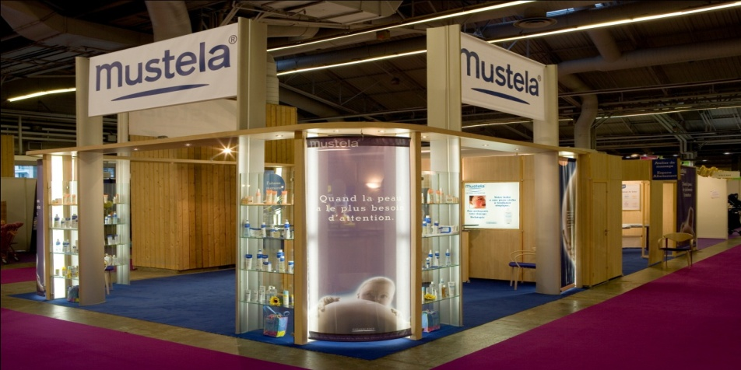
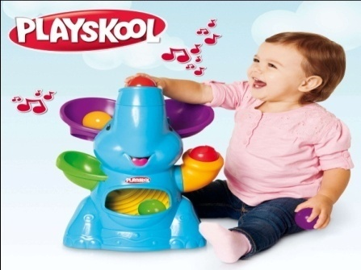
SEPTEMBER-OKTOBER
Babydays : wedstrijd in samenwerking met Playskool

Slide 16
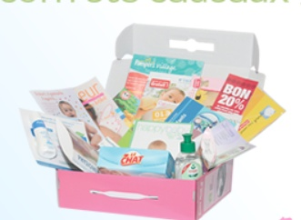
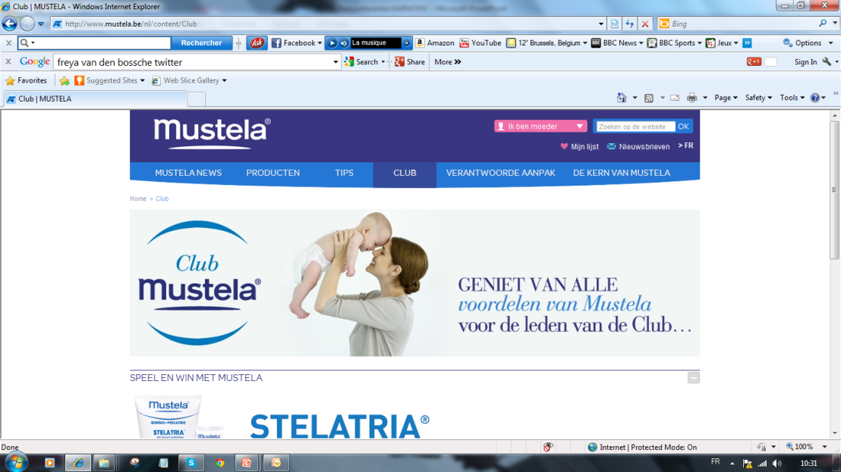
SEPTEMBER-DECEMBER
De Roze Doos
Acties Club Mustela
Newsletters
…

Slide 17
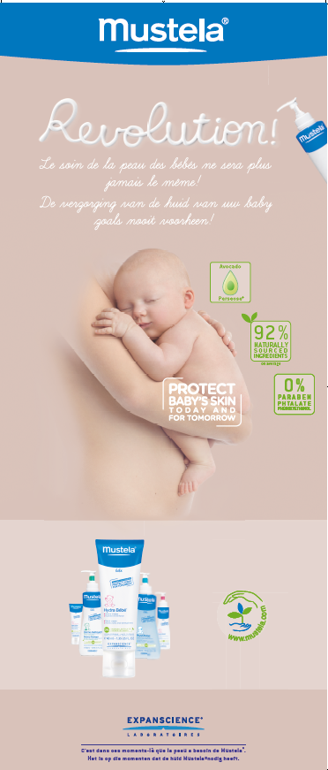
VRAGEN?

